Slide 1
На благо здоровья людей
ФБУН ННИИЭМ им. академика И.Н.Блохиной Роспотребнадзора

Slide 2
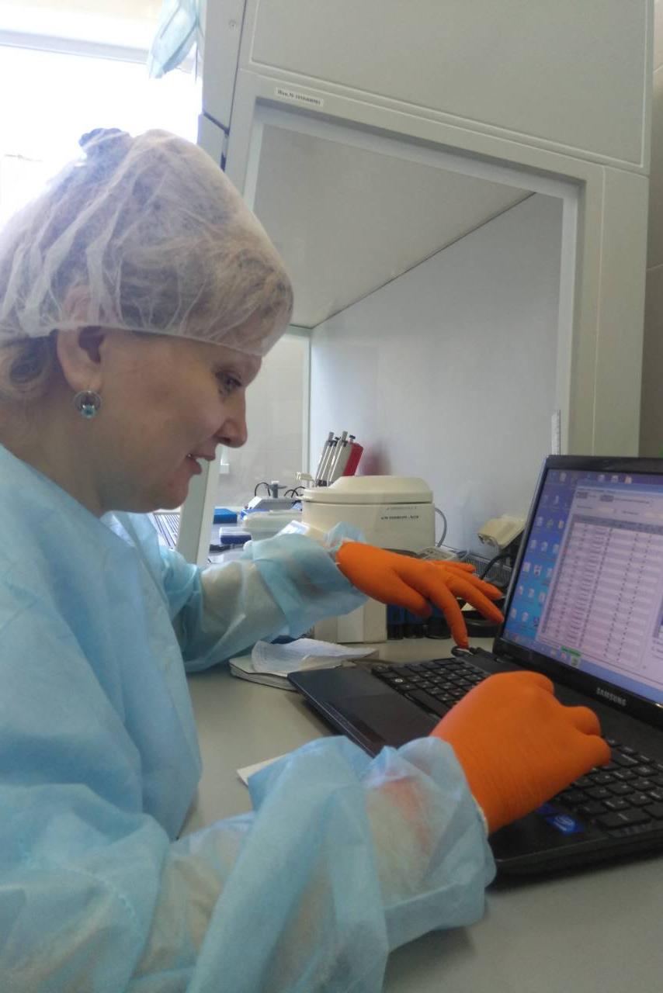
Направления научной деятельности института включают вопросы эпидемиологии, диагностики и профилактики актуальных бактериальных и вирусных инфекций.
В периоды сложных эпидемических ситуаций в стране институт всегда оперативно мобилизовал силы для активного участия в их ликвидации. Так было при вспышках холеры, вирусного гепатита, предотвращении опасности развития эпидемий в результате крупных взрывов в г. Арзамасе и г. Уфе, при разрушительном землетрясении в Армении, в работе по противодействию распространению ВИЧ-инфекции и других заболеваний.

Slide 3
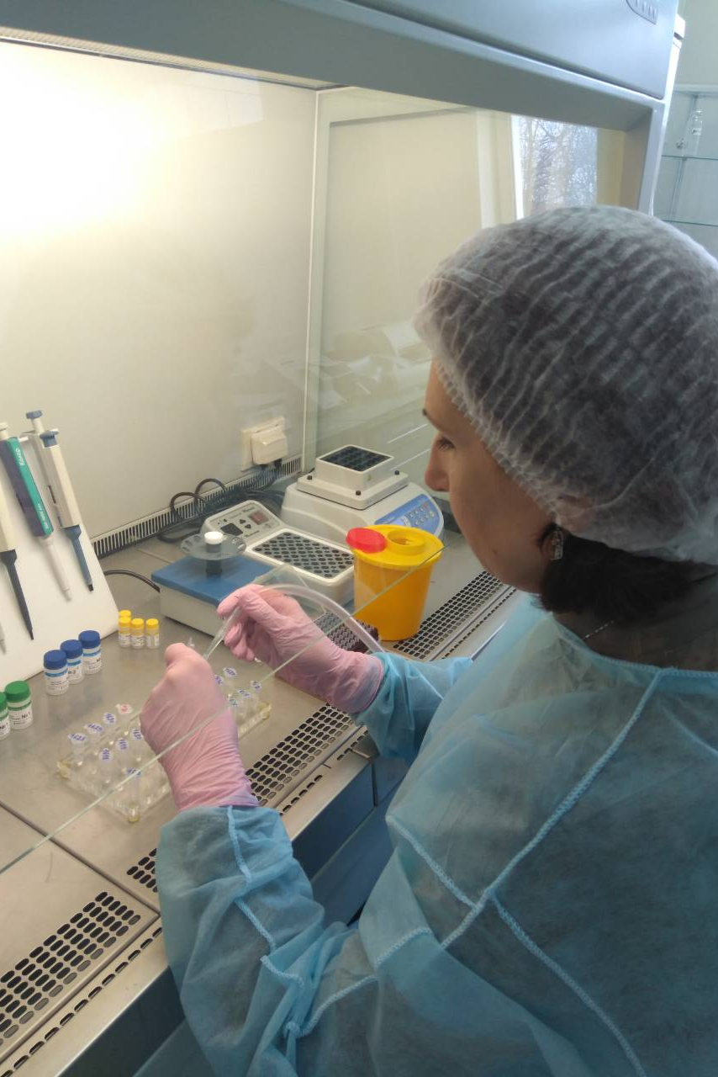
Кроме научной деятельности высококвалифицированные специалисты института на постоянной основе оказывают помощь практическому здравоохранению, органам и организациям Роспотребнадзора: осуществляют диагностические исследования при более чем 30 нозологических формах инфекций, участвуют в расшифровке вспышечной заболеваемости.

Slide 4
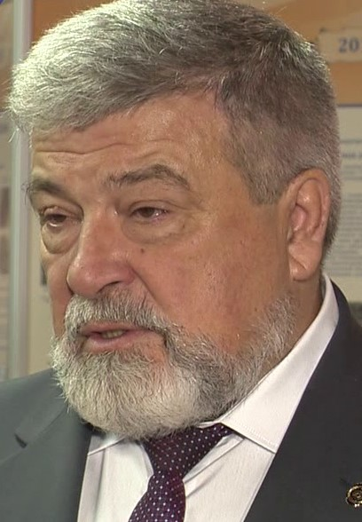
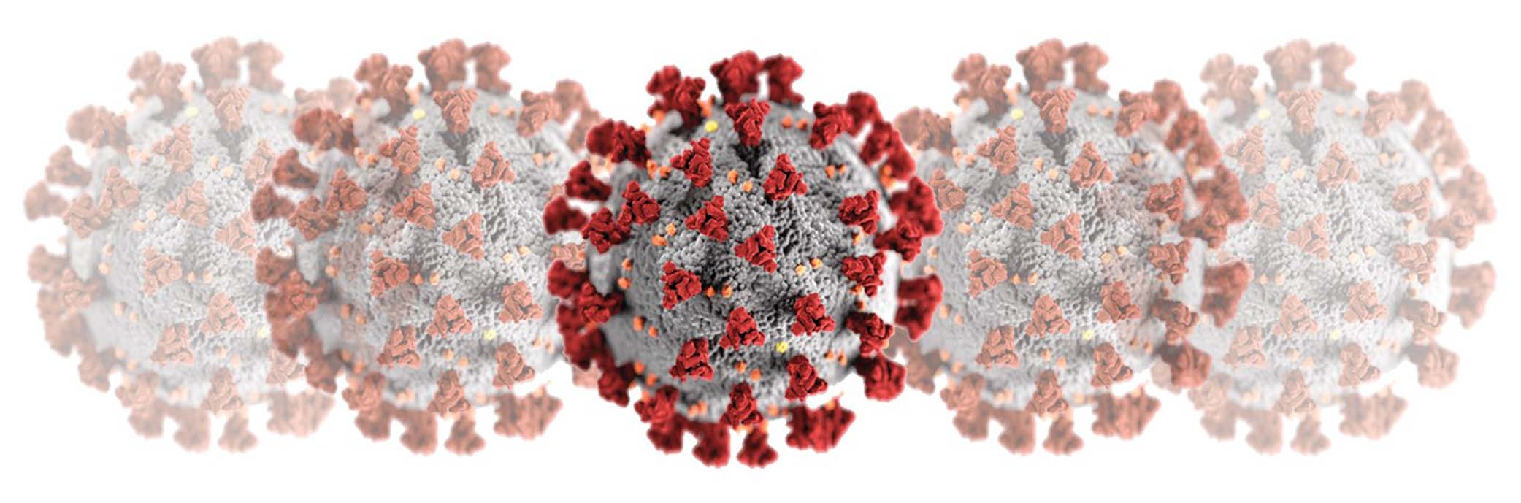
Наша история борьбы с новой коронавирусной инфекцией (COVID-19) началась 29 января 2020 года с приказа директора института проф. Е И. Ефимова «Об организации работы по диагностике коронавирусной инфекции» во исполнение распоряжения Роспотребнадзора.
В кратчайшие сроки институт перепрофилировал свою деятельность на диагностику COVID-19. Мы вошли в число первых семи центров, уполномоченных на проведение и верификацию диагностических исследований на SARS-CoV-2.
С этой целью был создан временный коллектив из сотрудников пяти подразделений института.

Slide 5
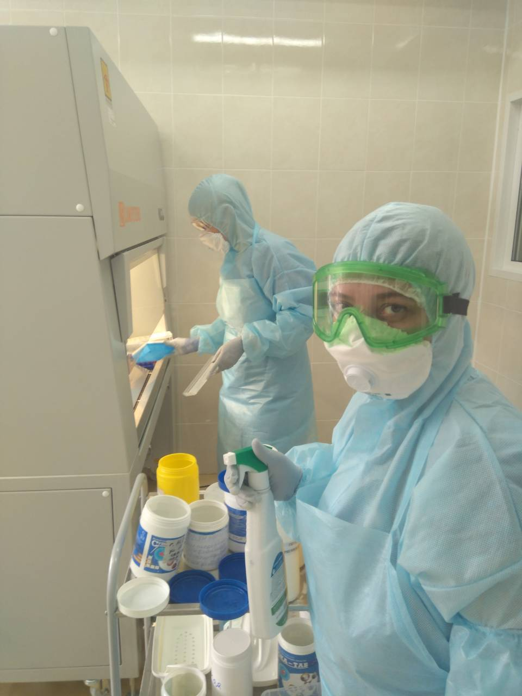
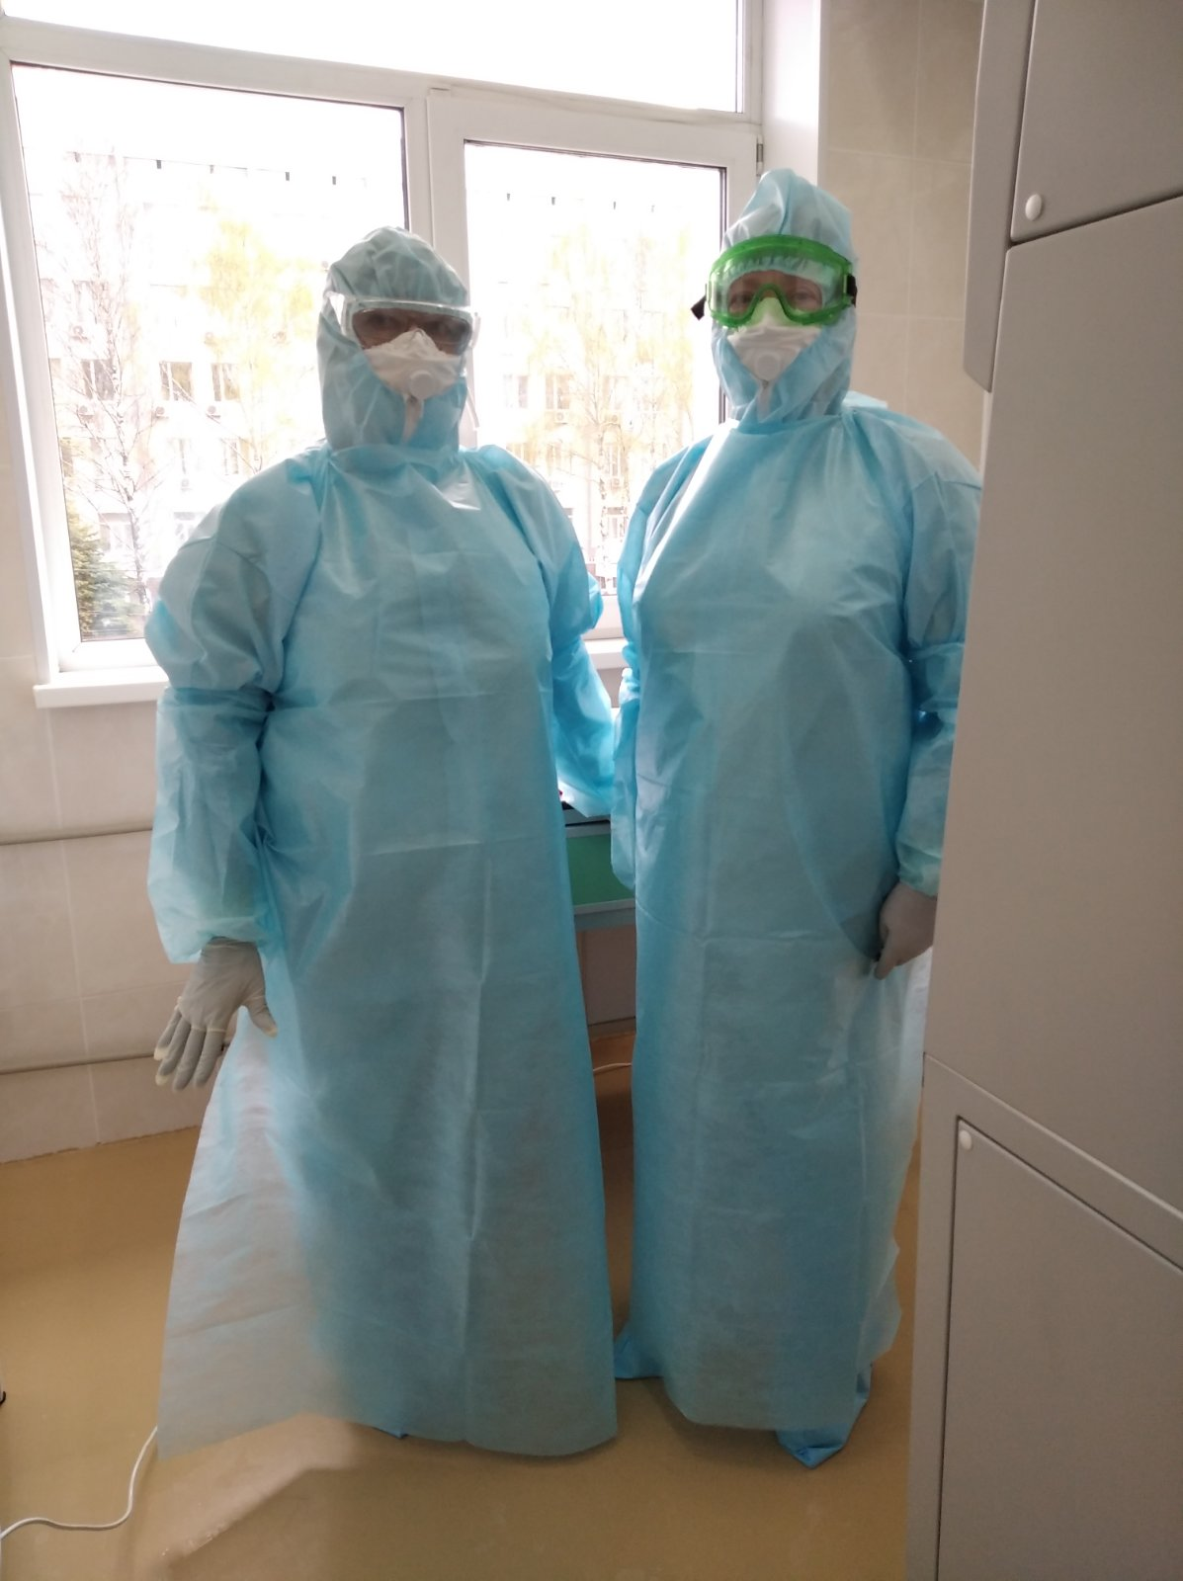
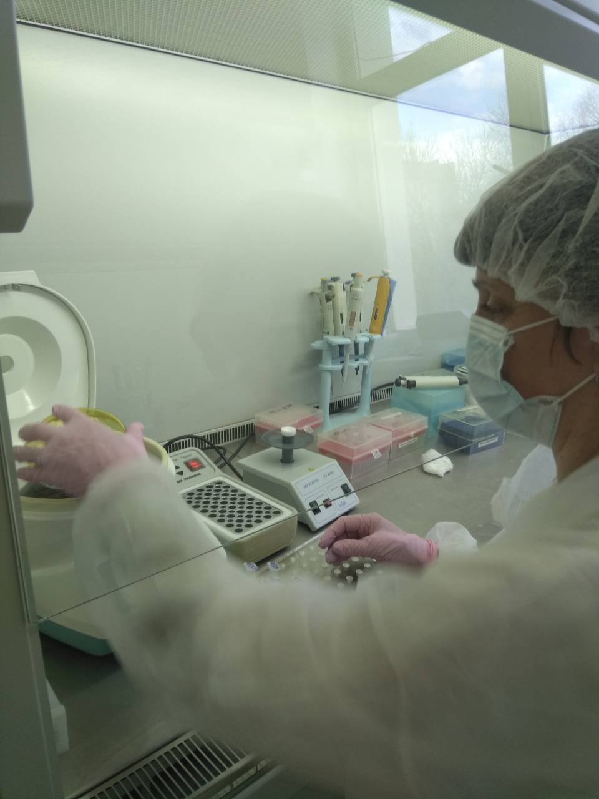
Сразу активно вступили в работу молекулярные биологи, генетики, эпидемиологи - опытные сотрудники и молодёжь.

Slide 6
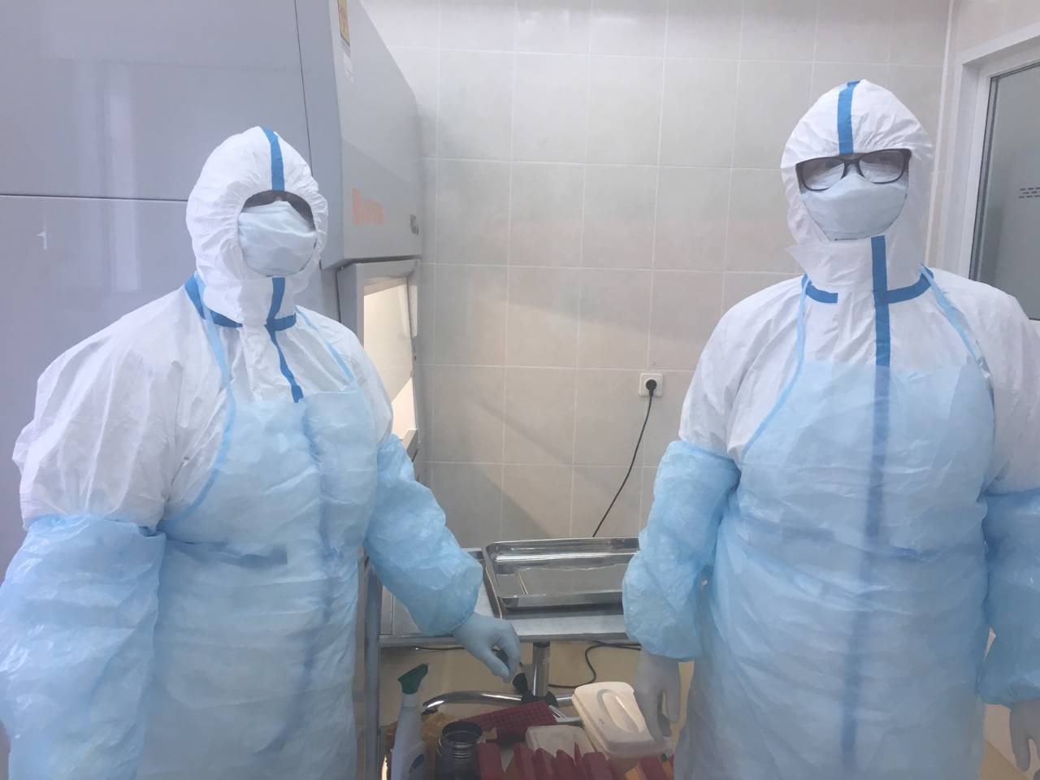
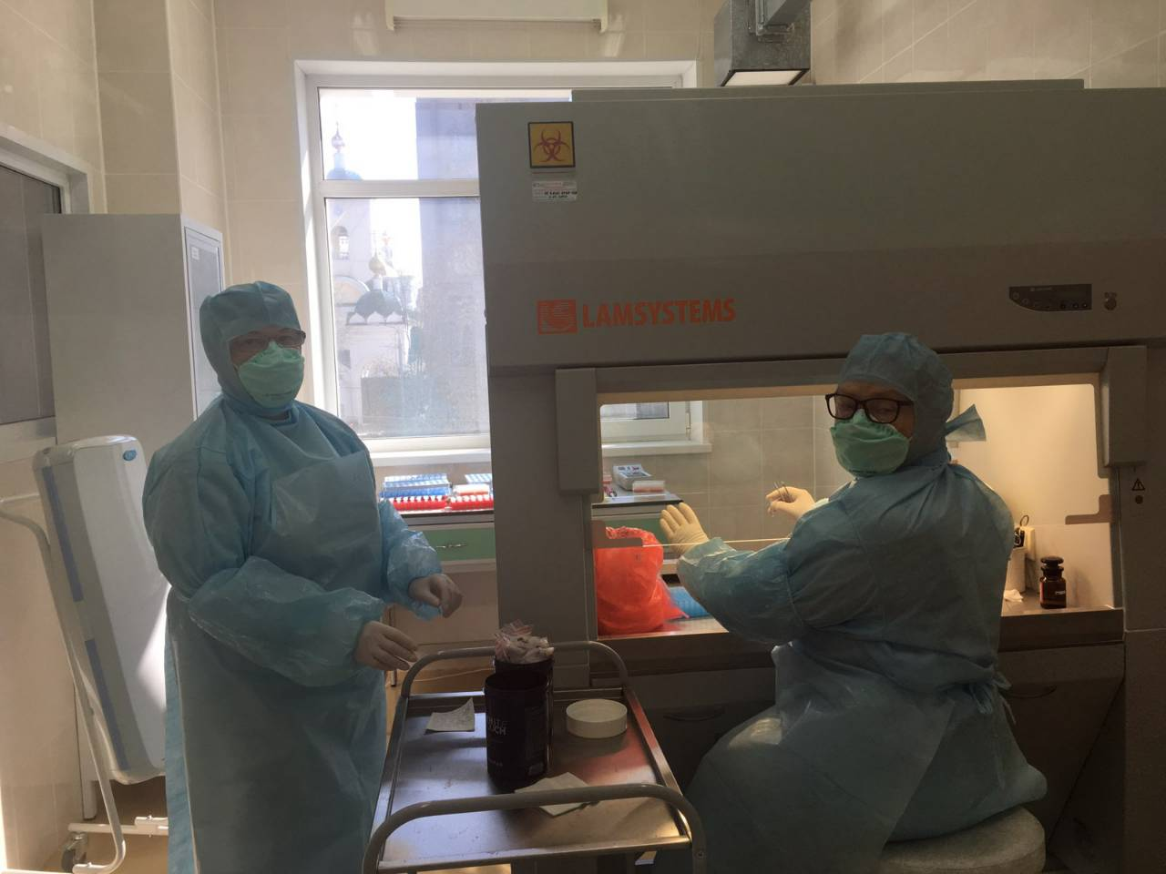
По распоряжению руководства Роспотребнадзора были экстренно созданы две «красные зоны» для работы с нативным инфекционным материалом.

Slide 7
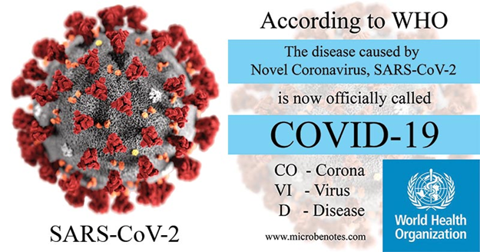
По просьбе руководства области и регионального министерства здравоохранения, оперативно согласовав с Роспотребнадзором, институт временно передал здание своей клиники в распоряжение инфекционной клинической больницы №2 г.Нижнего Новгорода. Ряд сотрудников института был командирован туда для работы в «красной зоне».
В конце апреля клиника приняла на свои инфекционные койки первых пациентов с COVID-19. В настоящее время в трех отделениях клиники развернуто 46 коек для лечения больных с коронавирусной пневмонией разной степени тяжести.

Slide 8
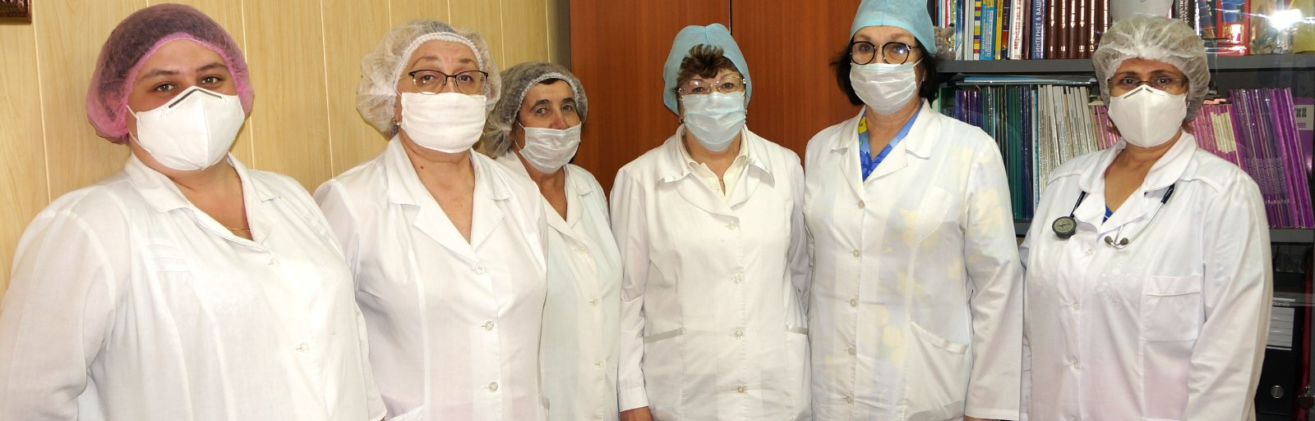
Врачи и персонал клиники и больницы совместно работают на благо пациентов, совершенствуя методы диагностики и лечения больных.

Slide 9
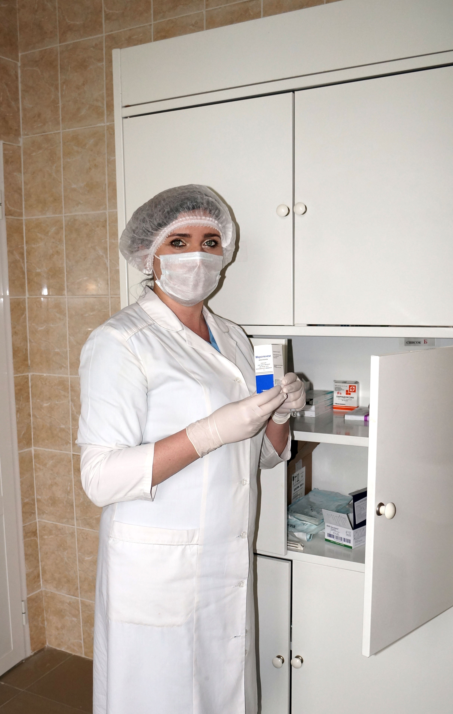
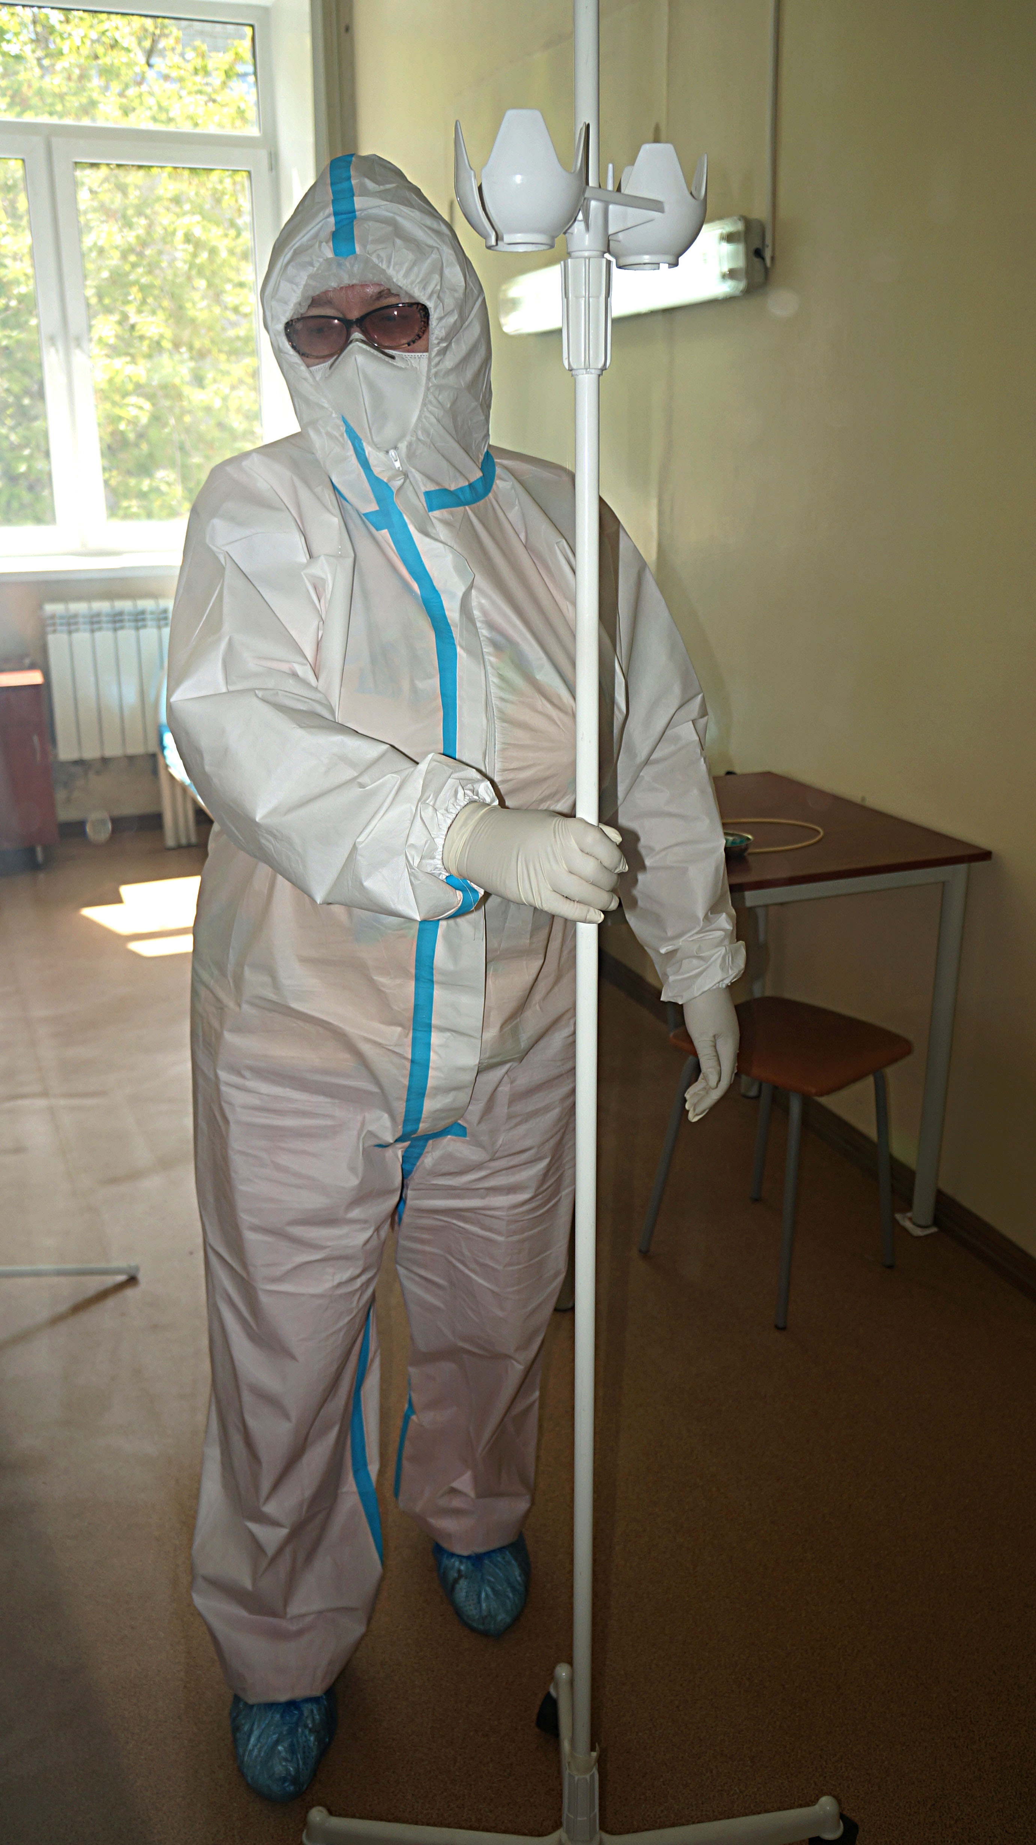
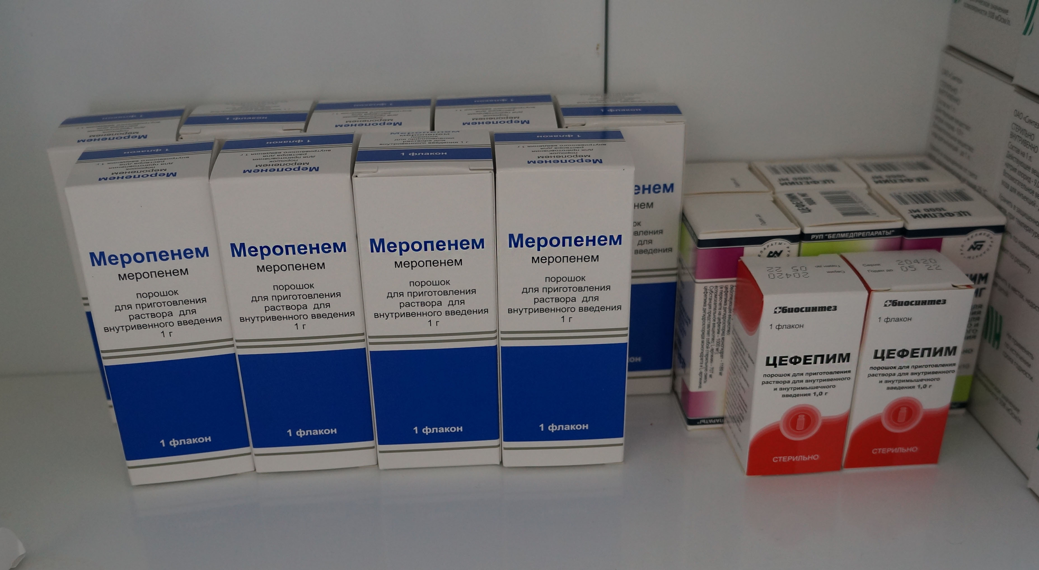
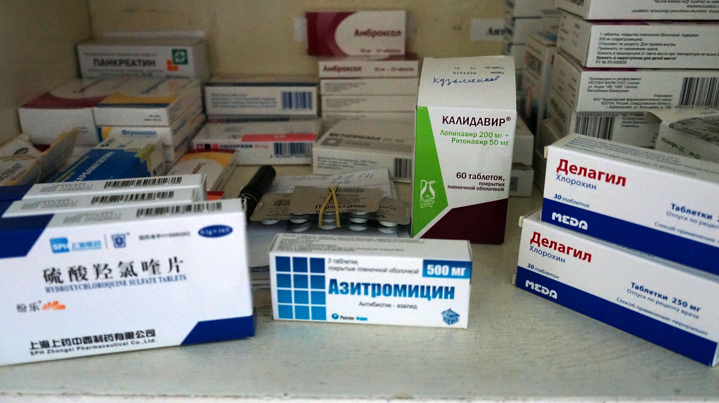
Сотрудники клиники института активно включились в борьбу с коронавирусной инфекцией

Slide 10
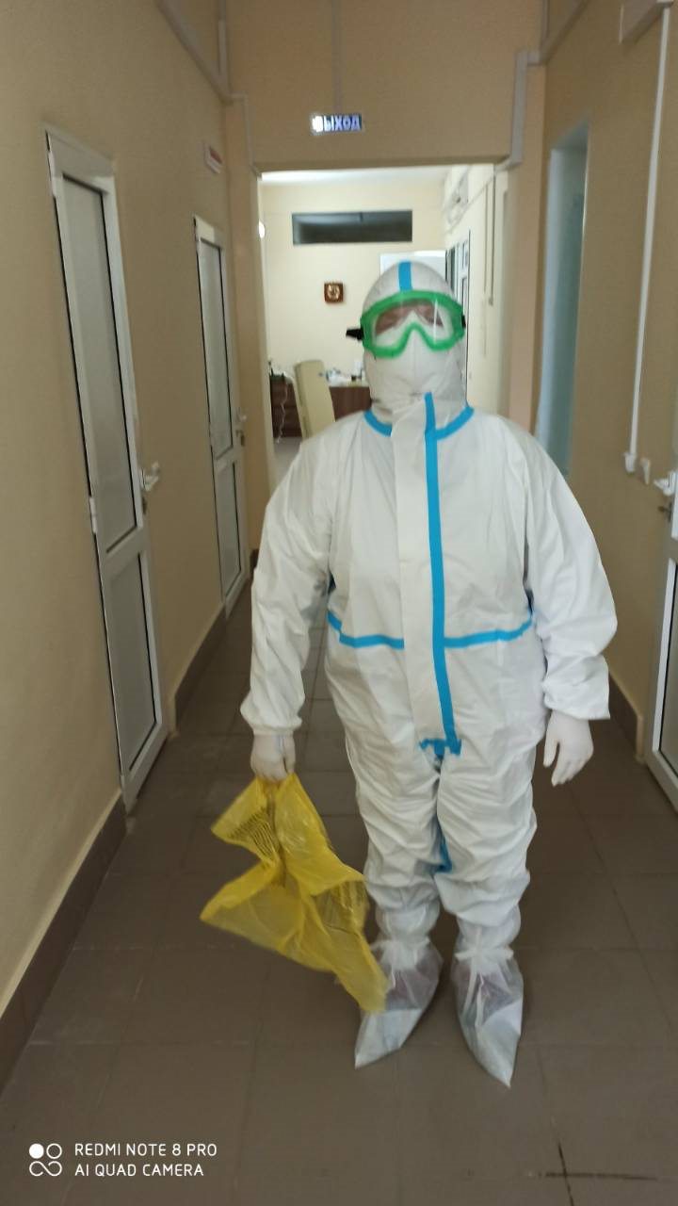
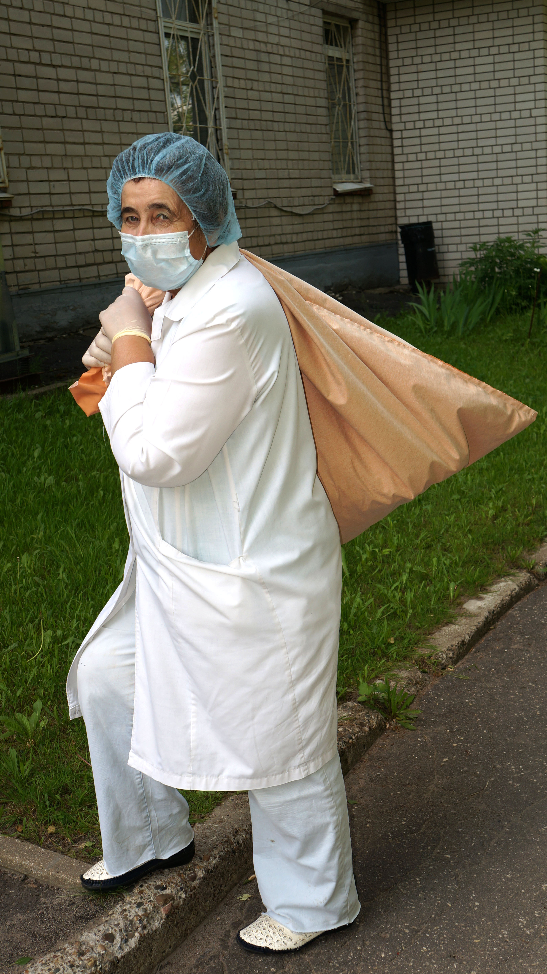
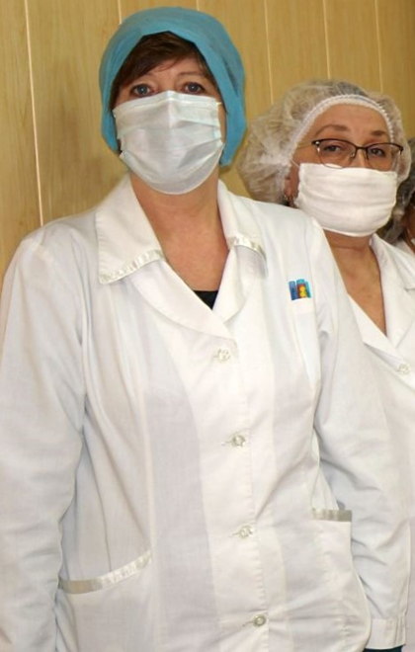

Slide 11
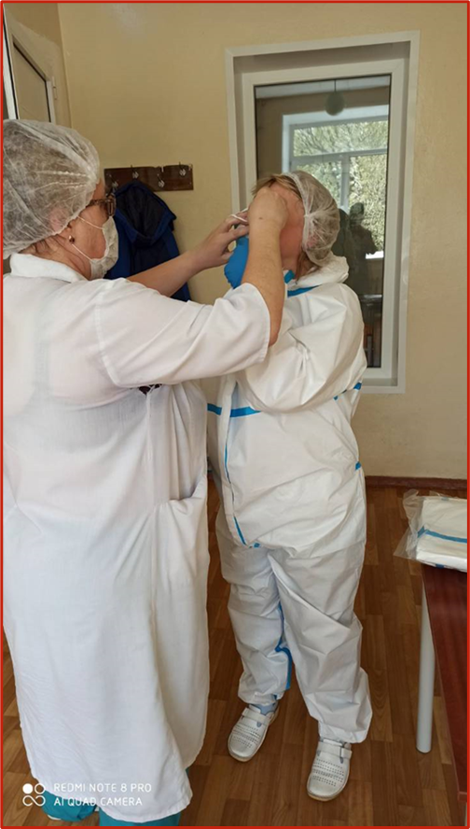
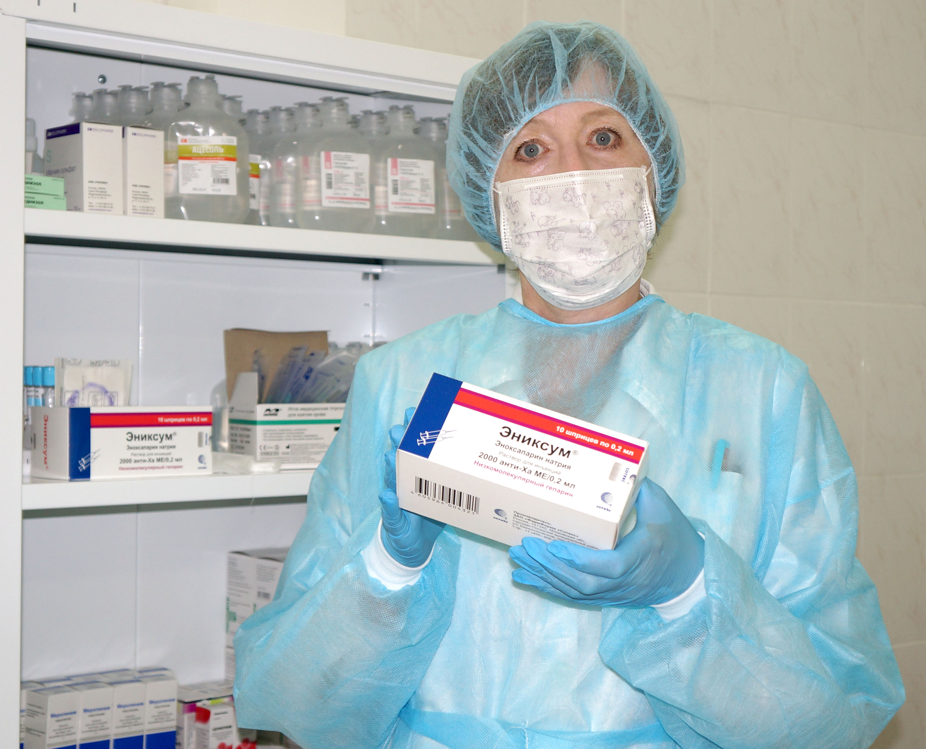
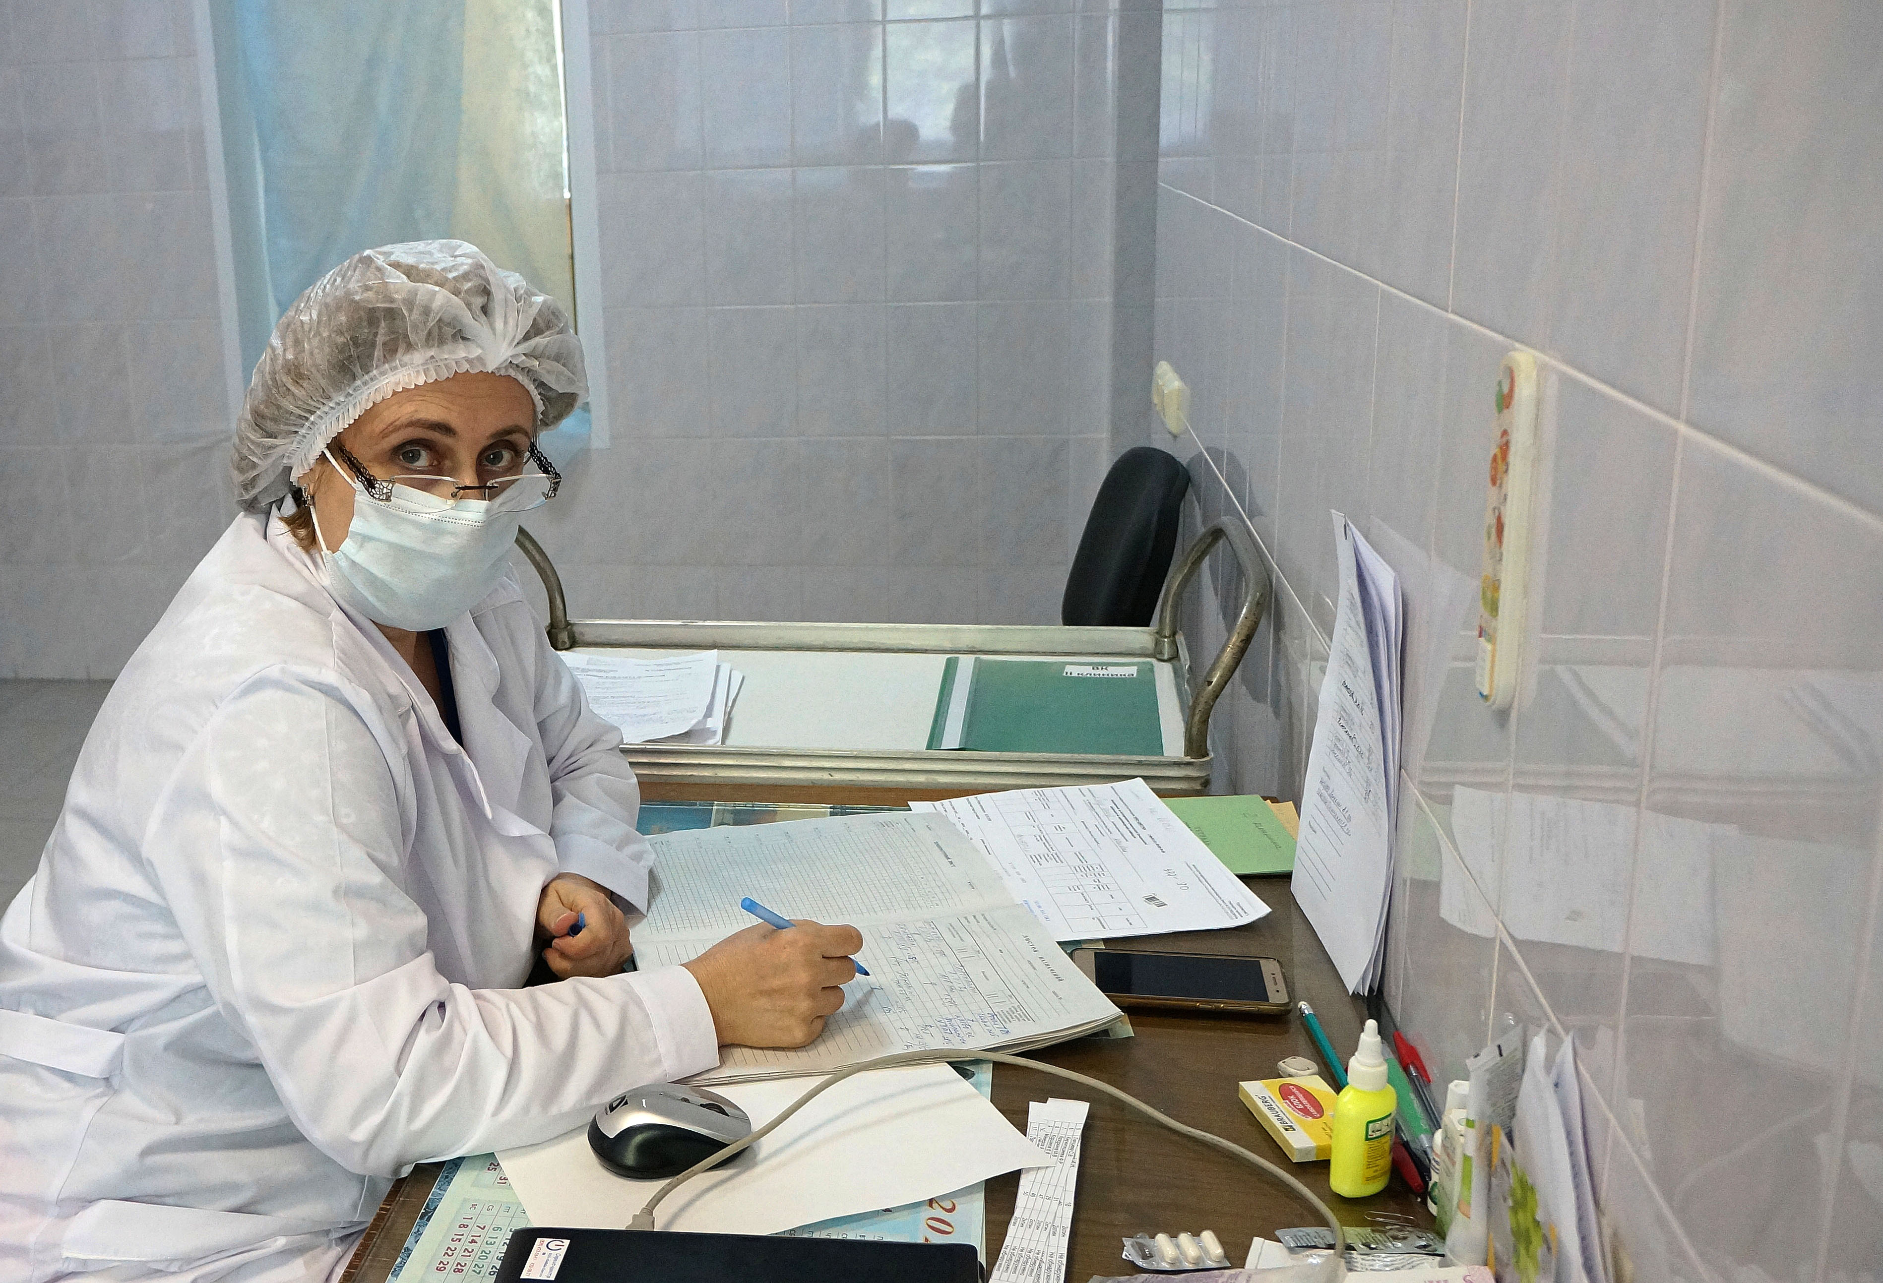
Рабочие будни клиники института

Slide 12
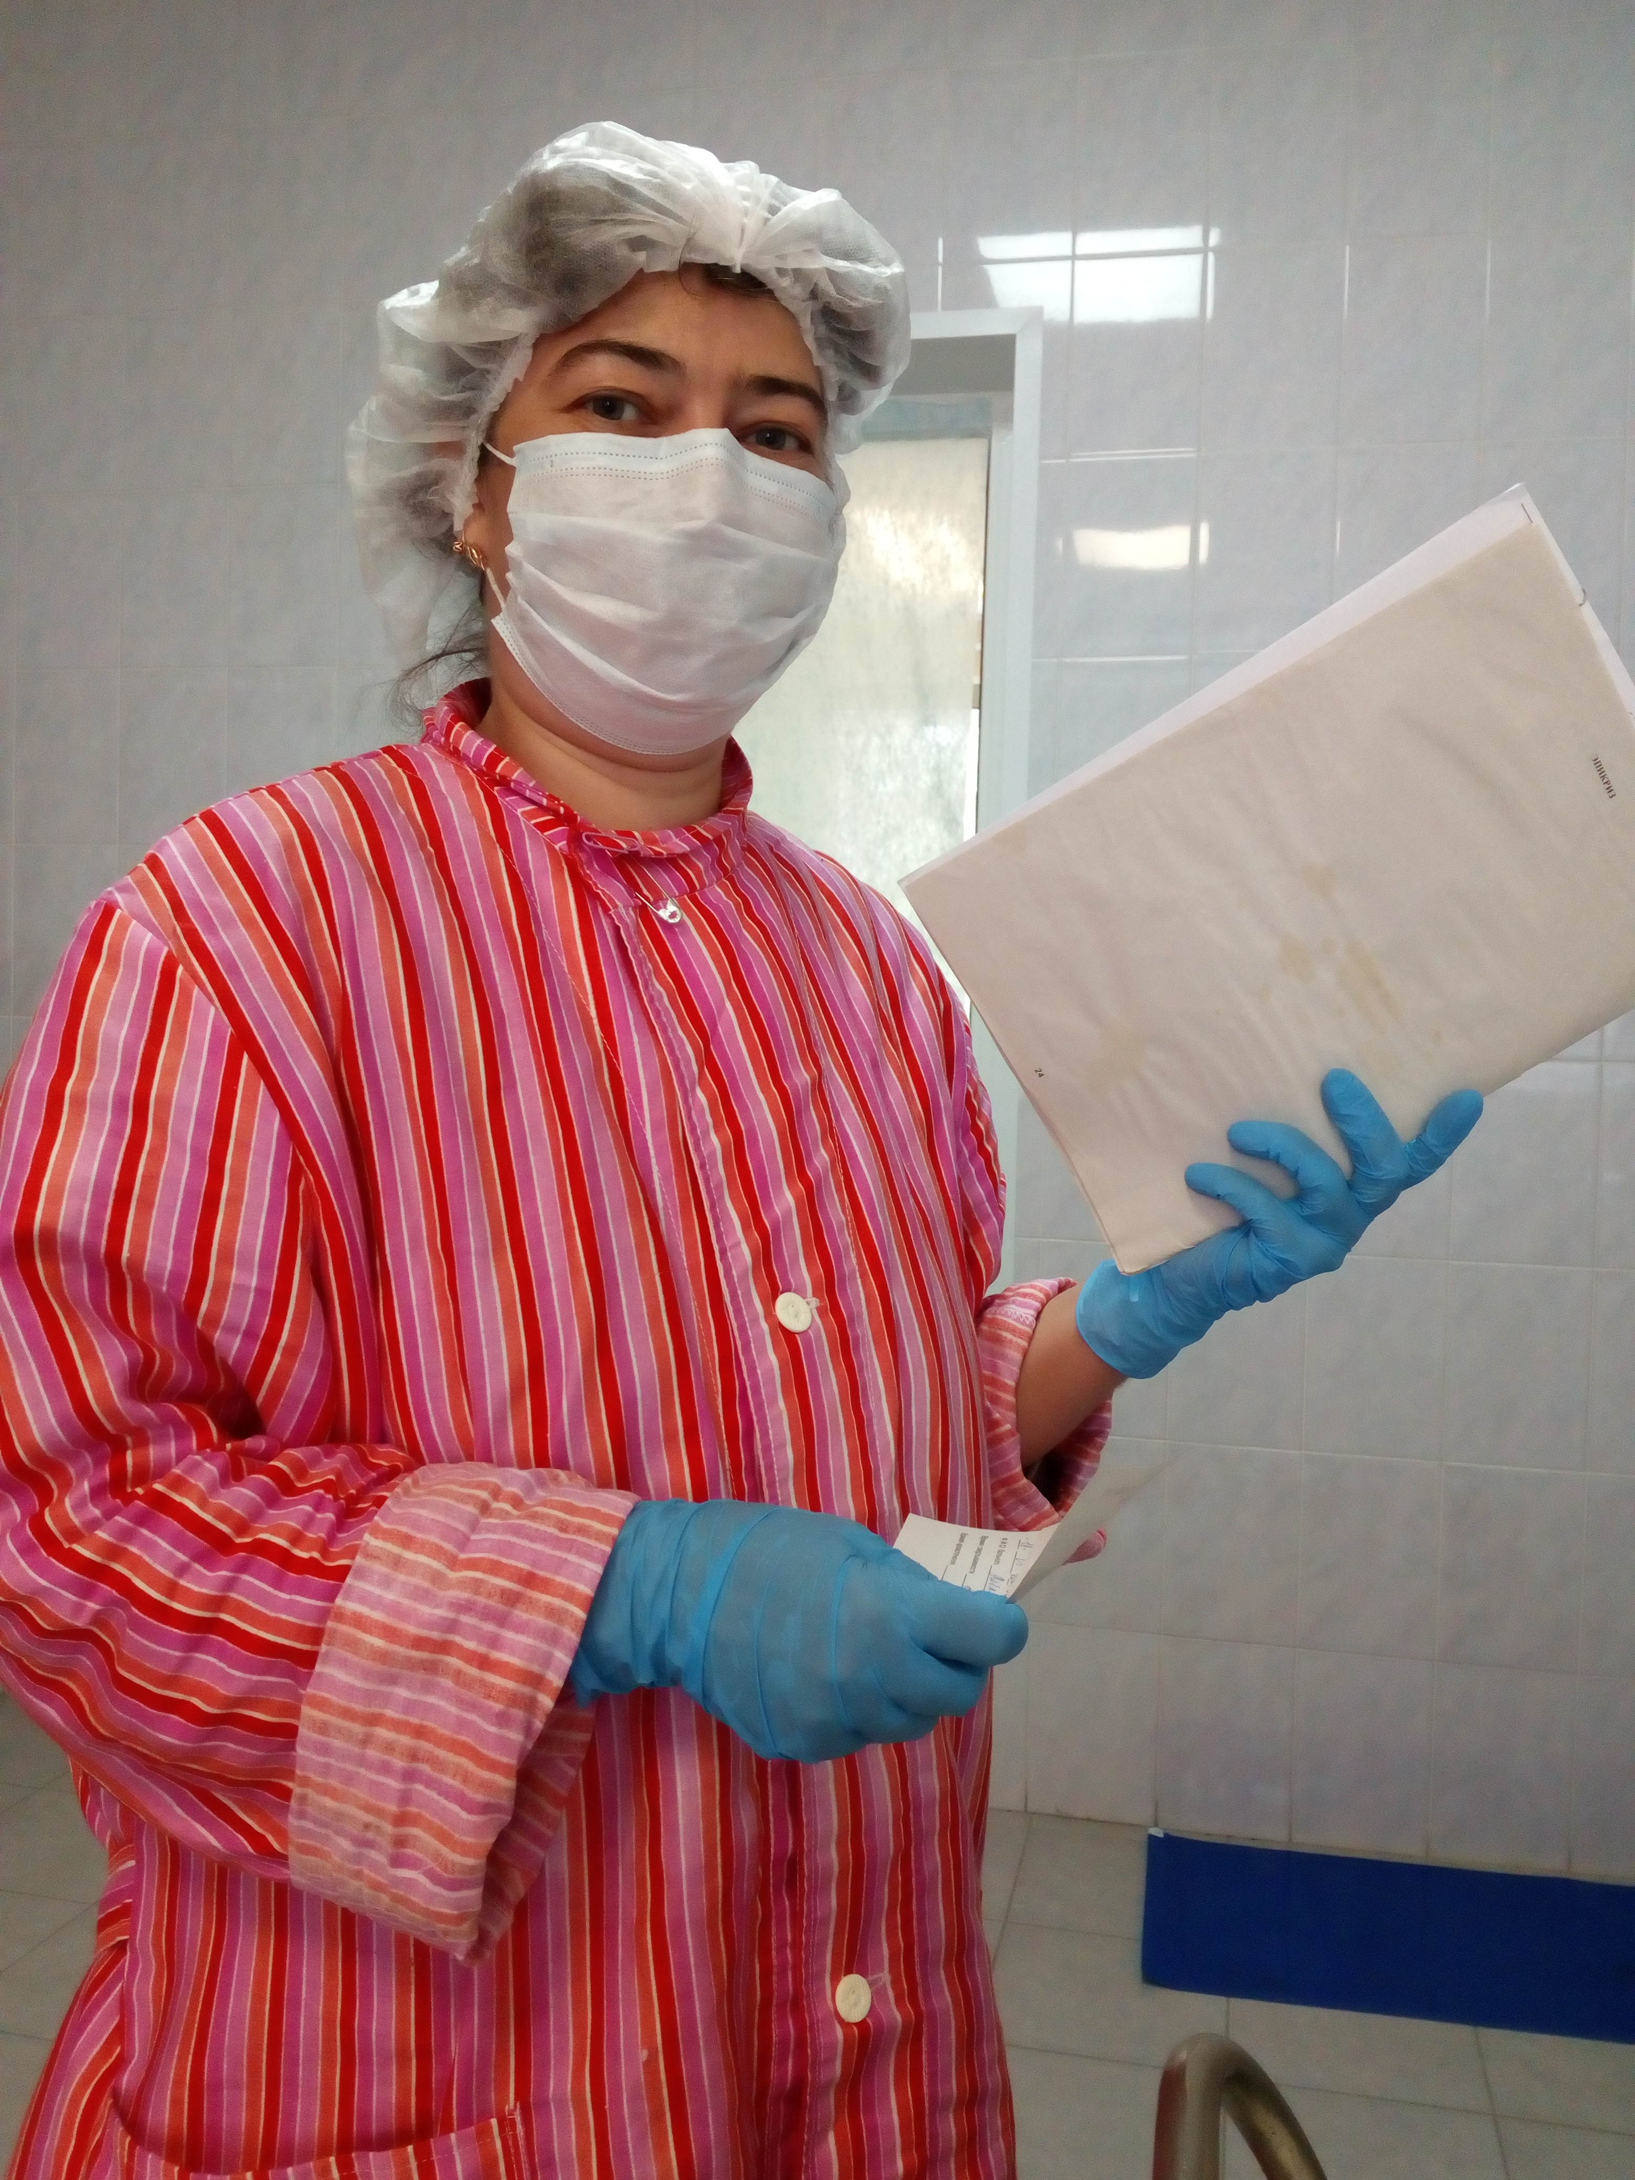
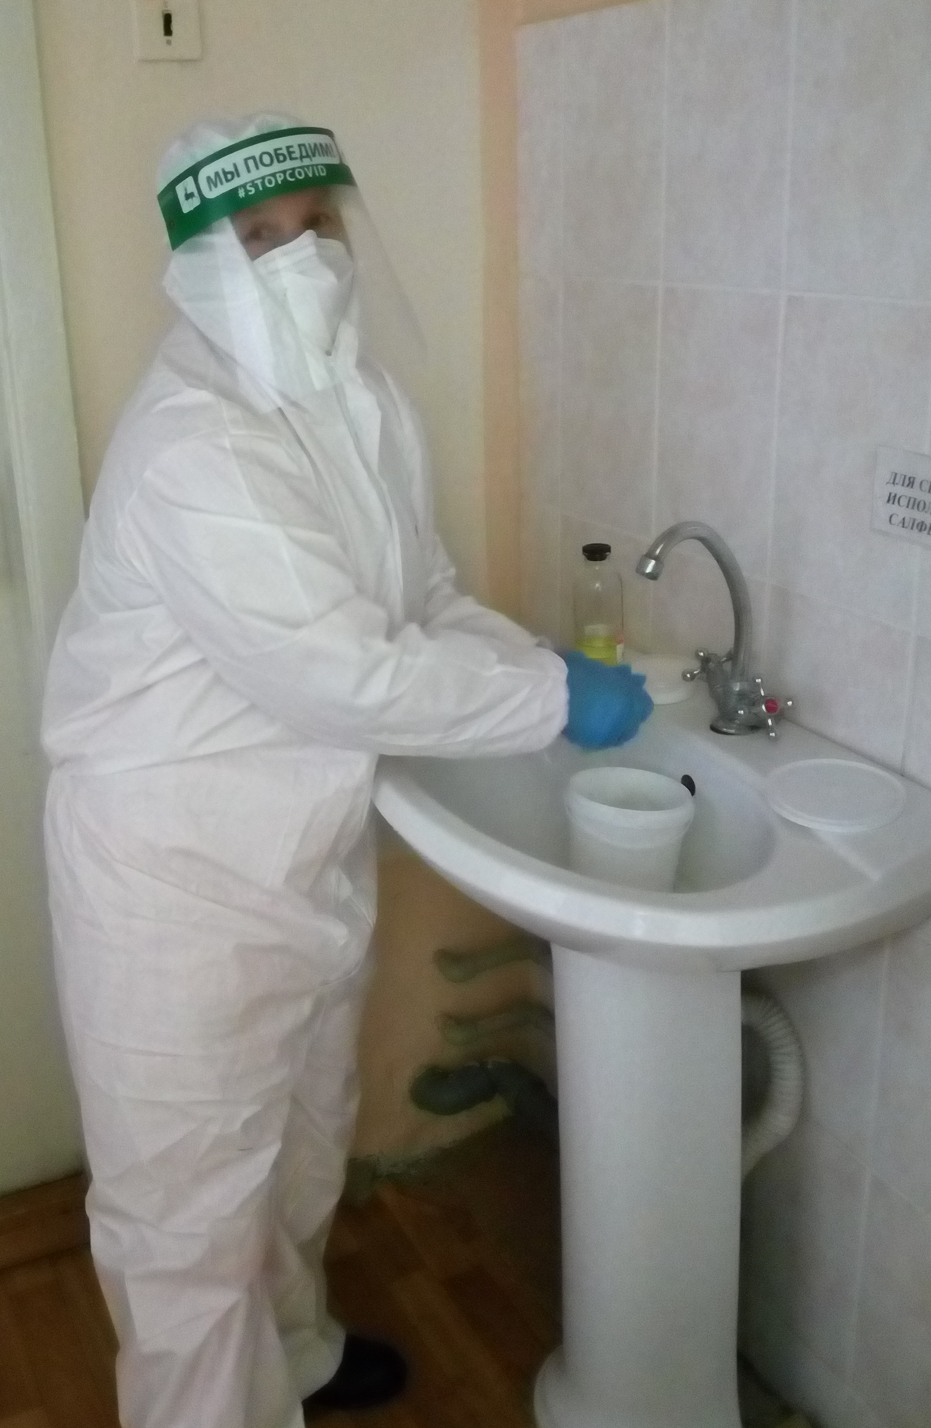
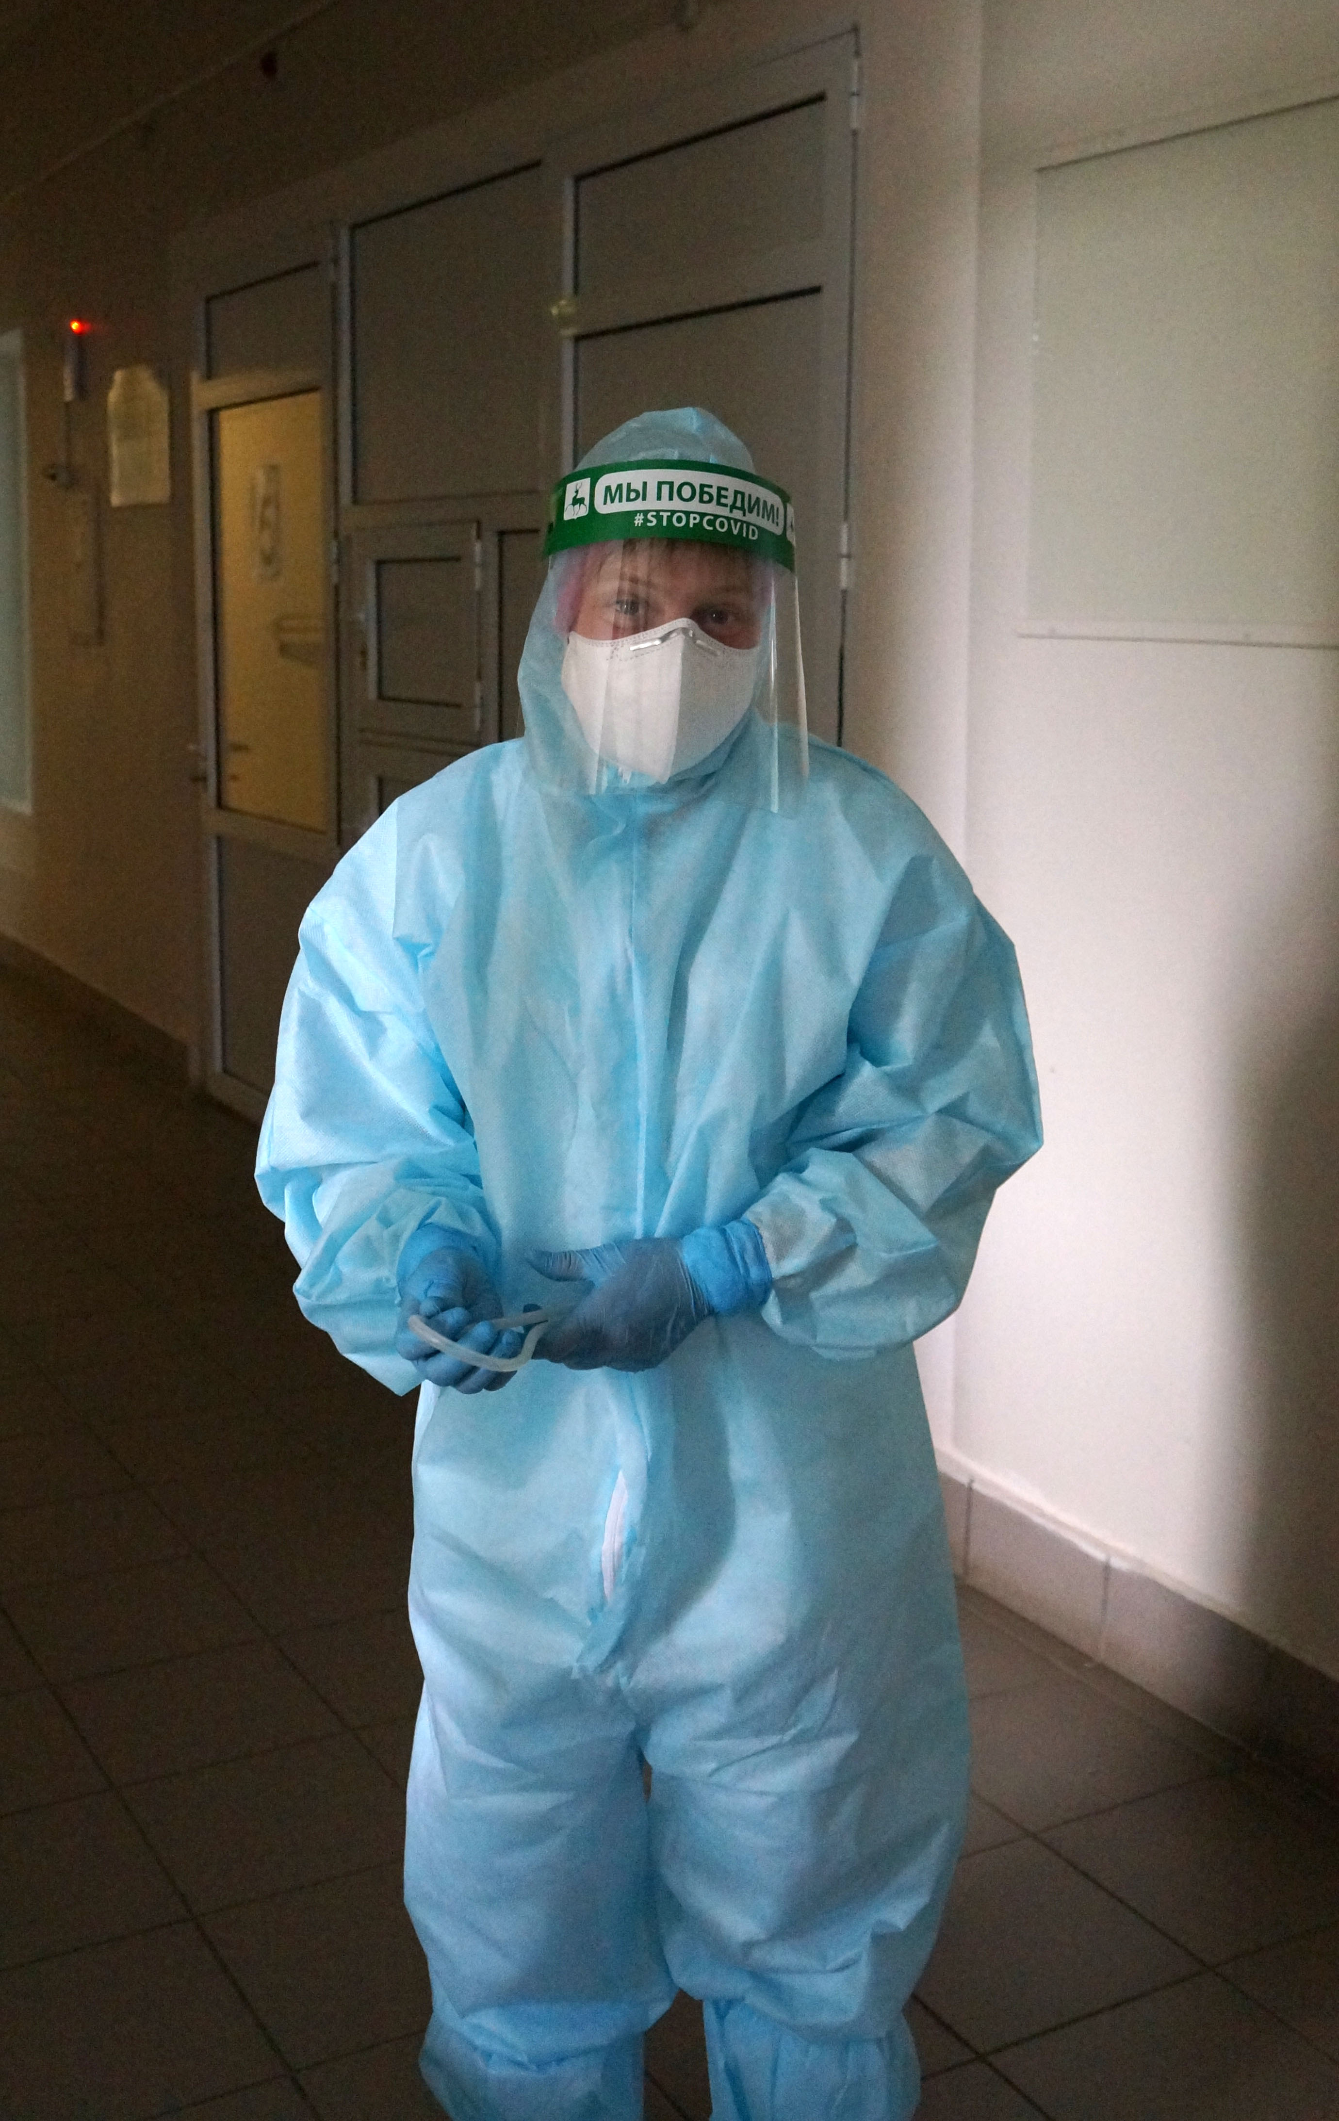

Slide 13
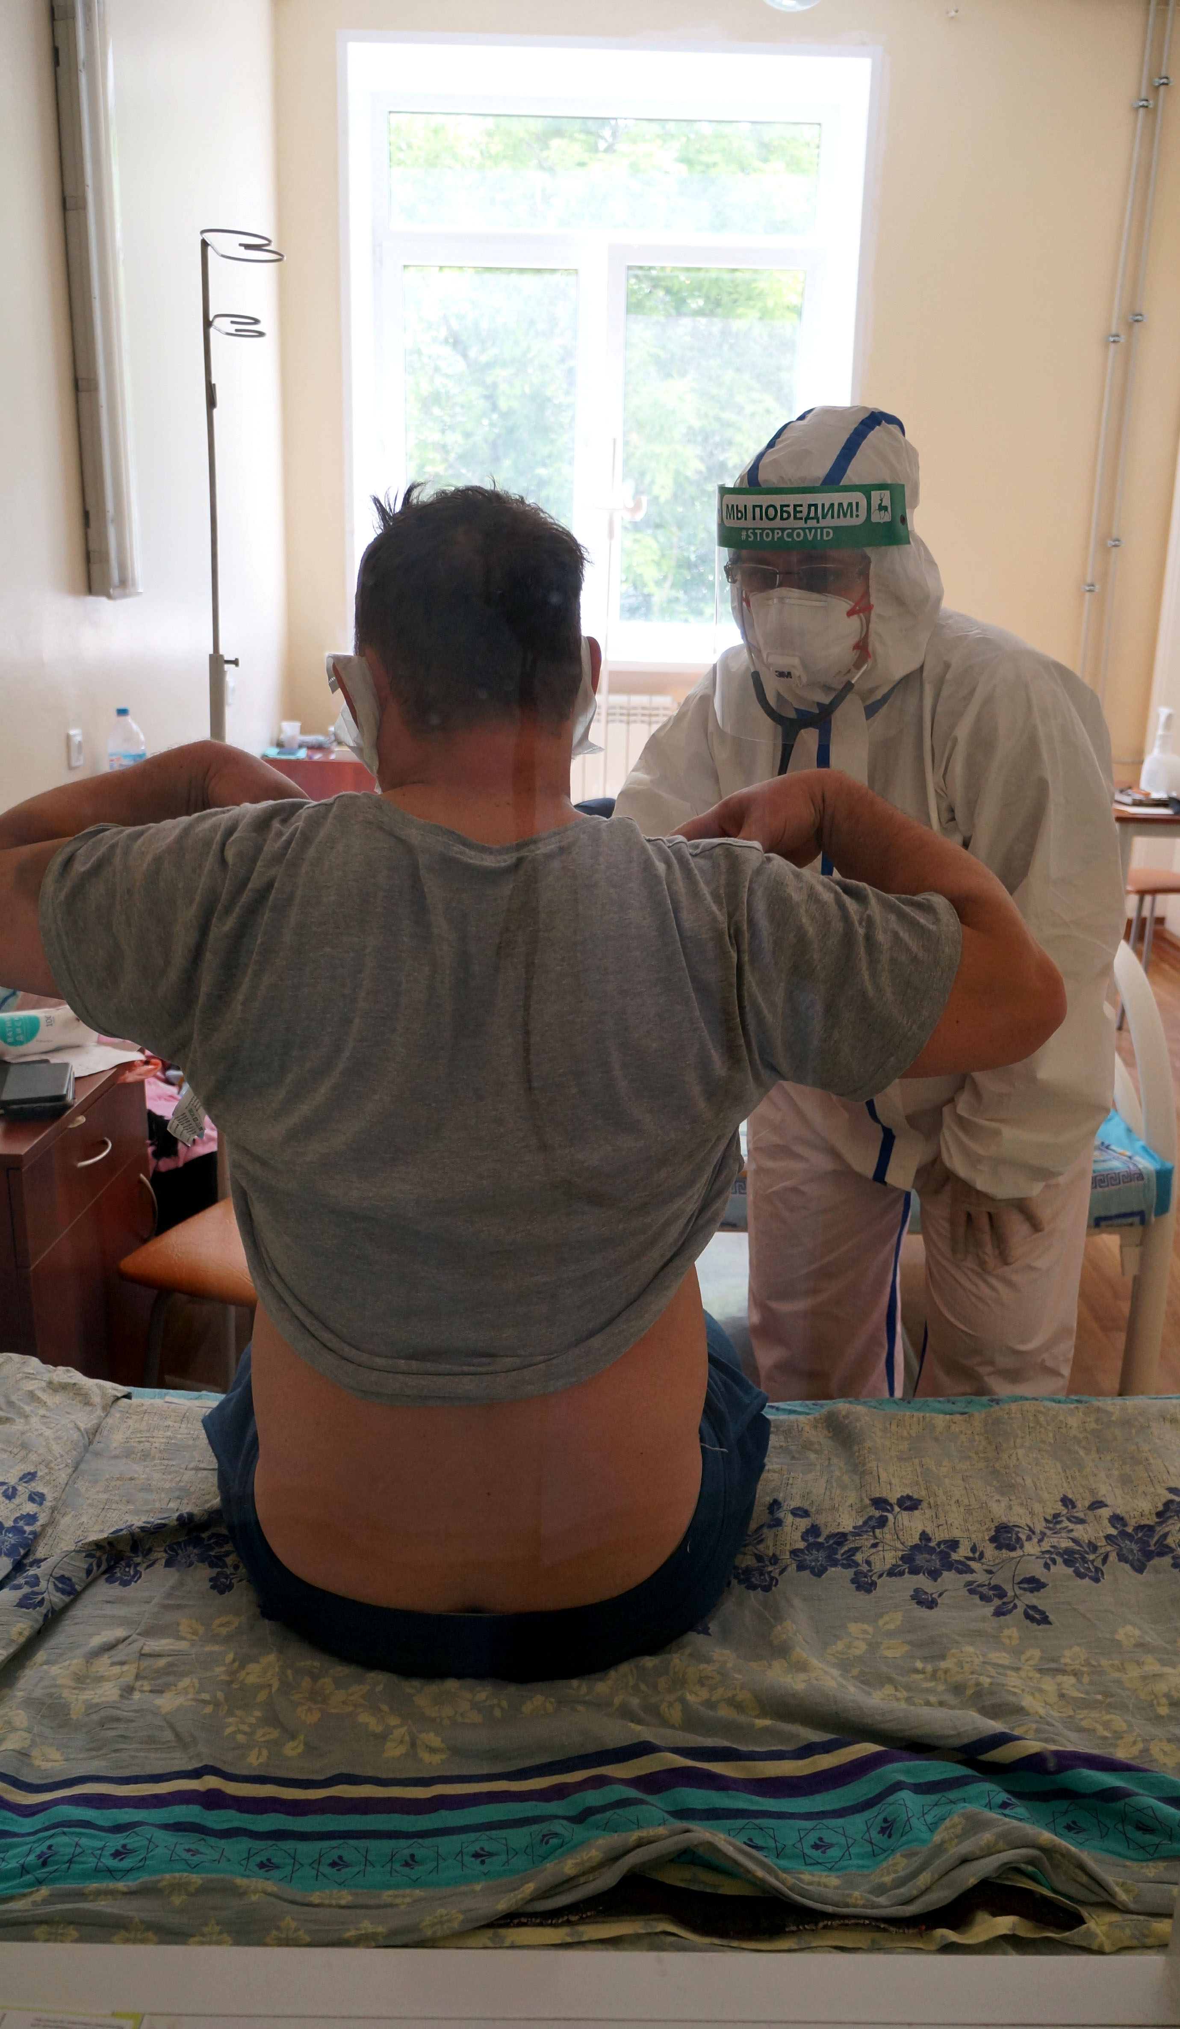
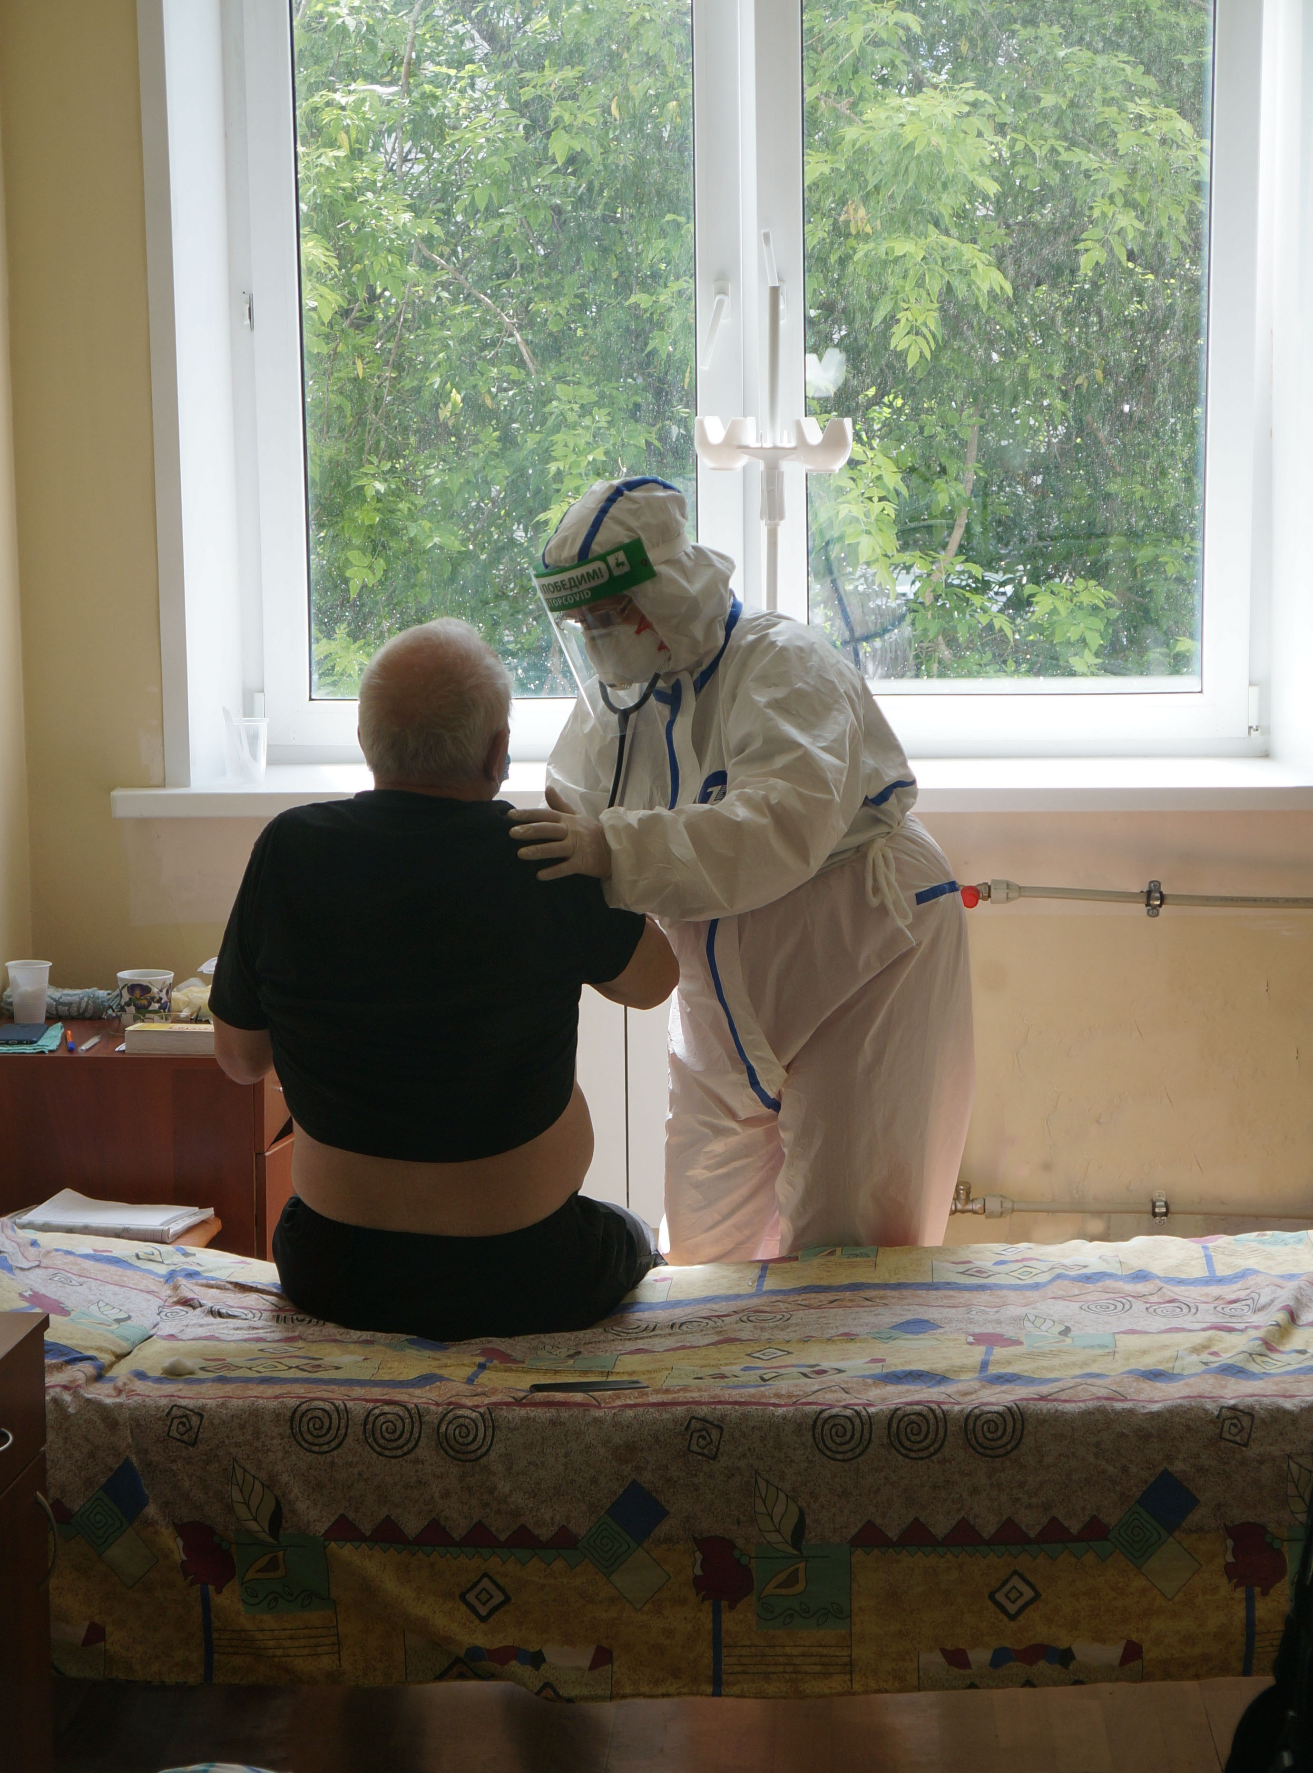
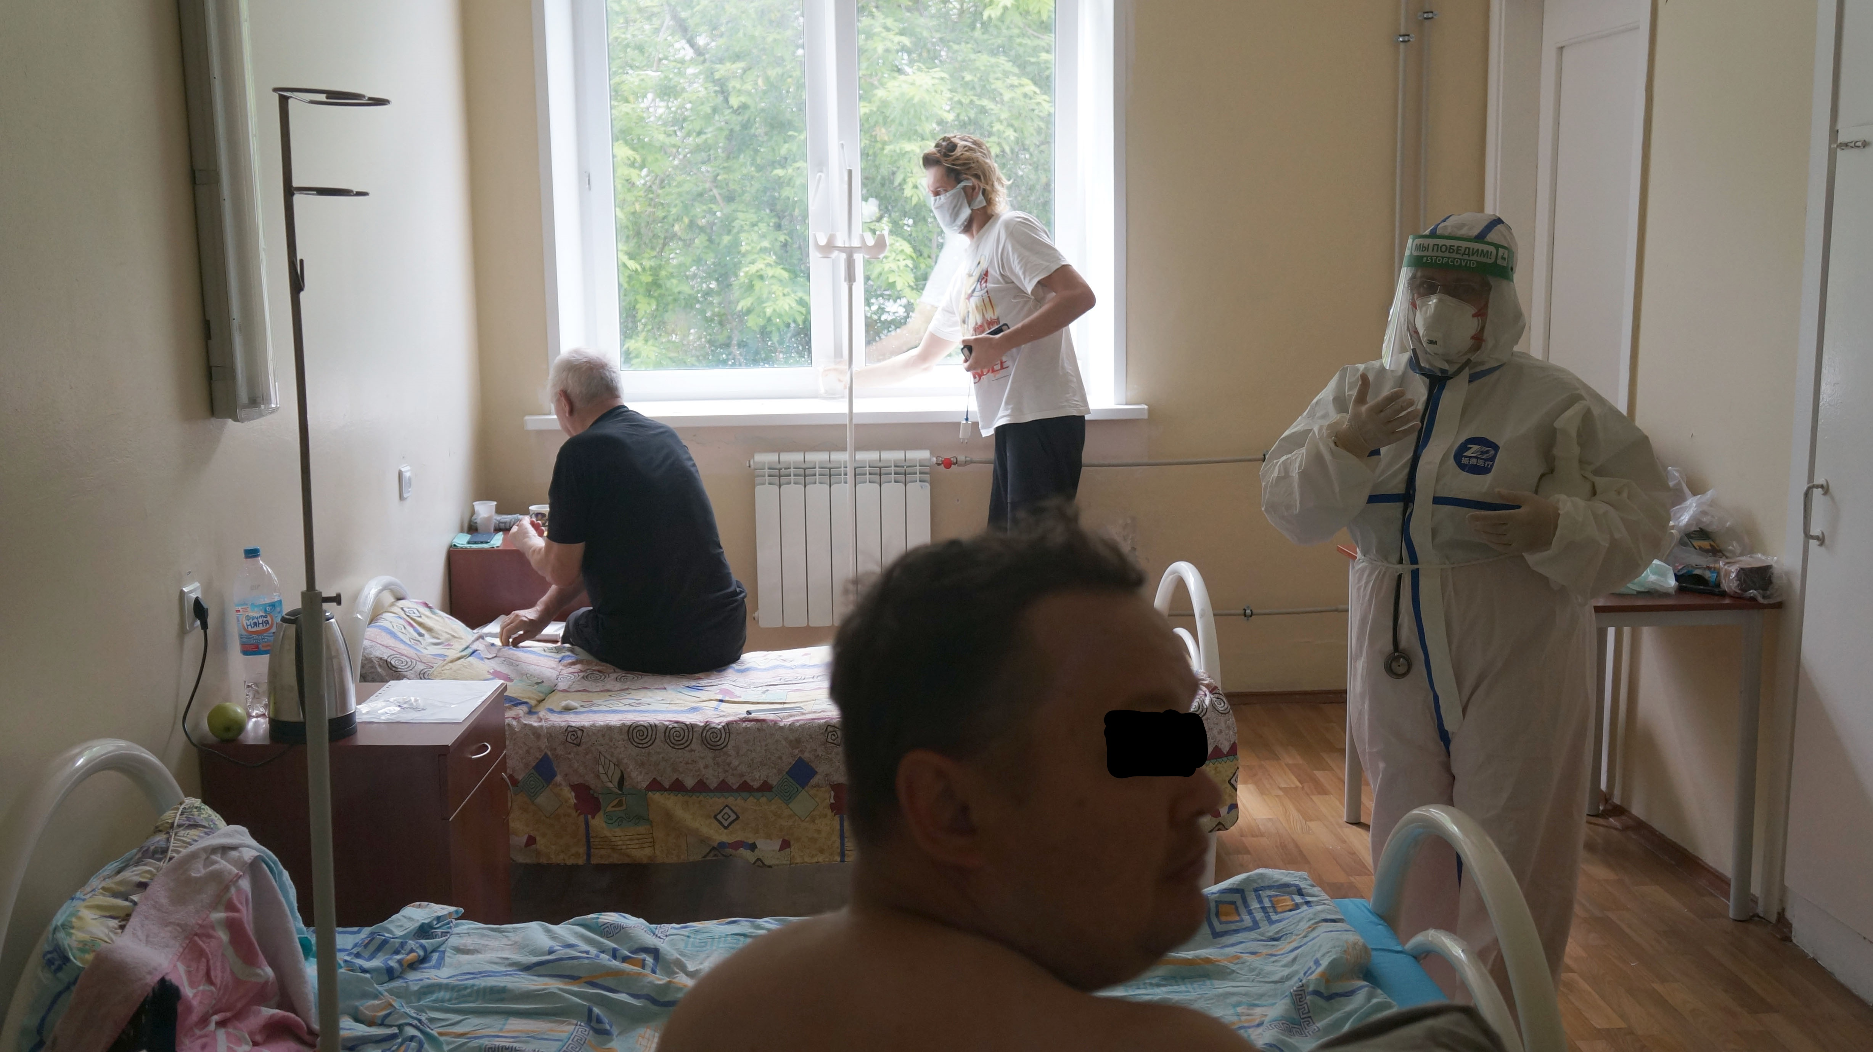
Ежедневный утренний обход в палатах

Slide 14
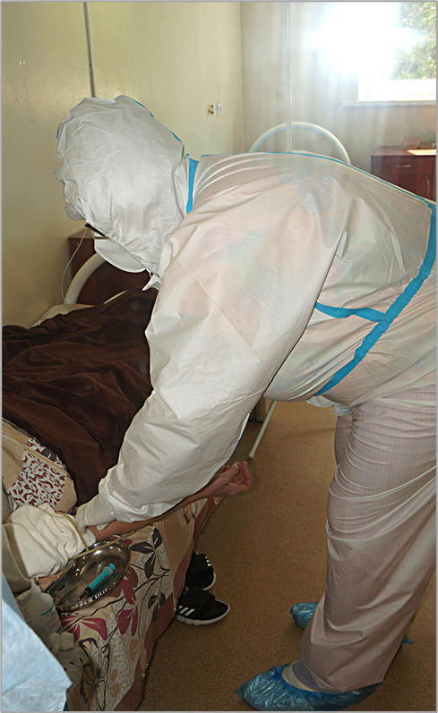
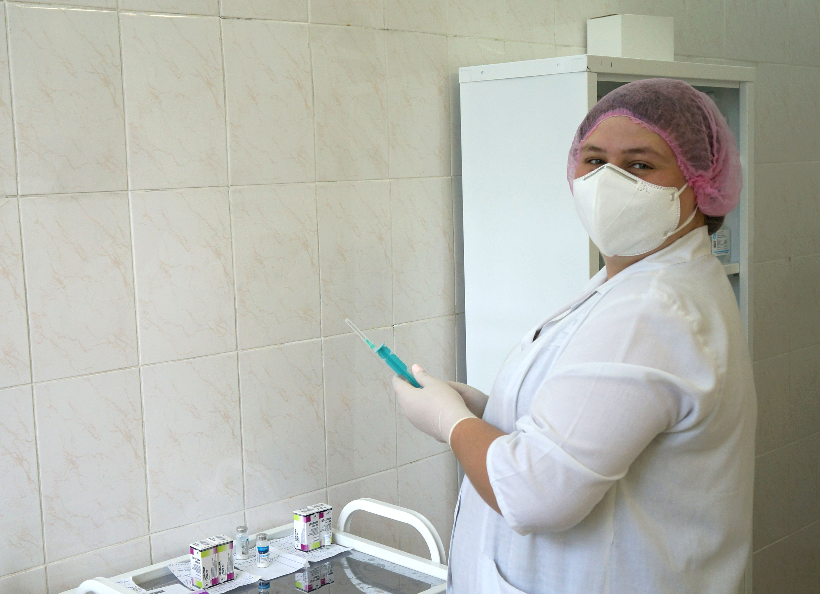
С такими медсестрами никакой укол не страшен!

Slide 15
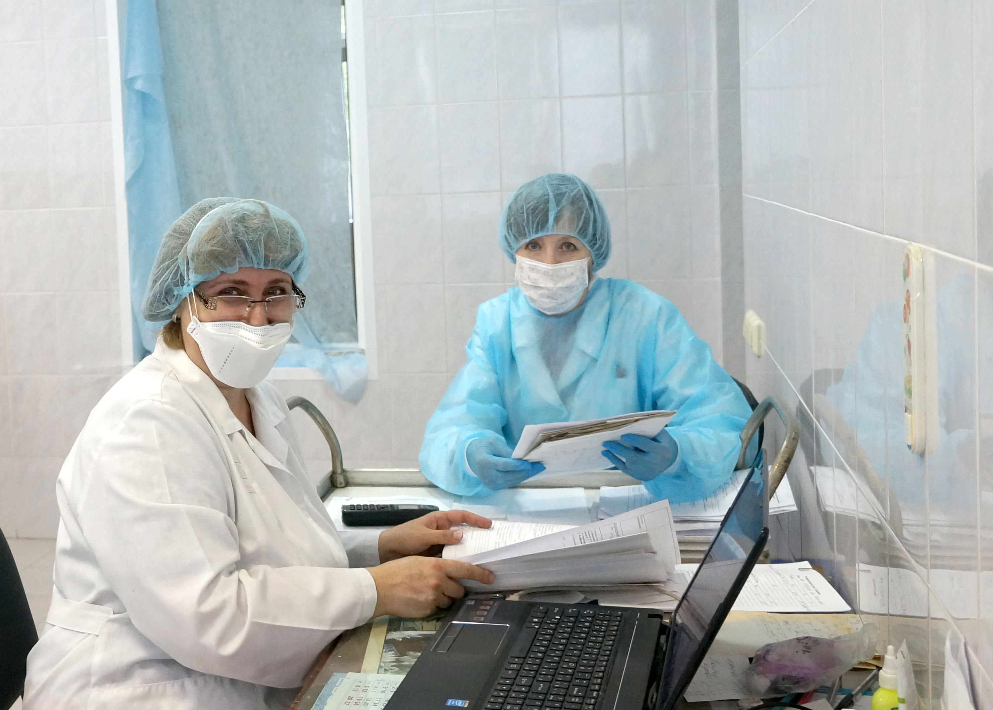
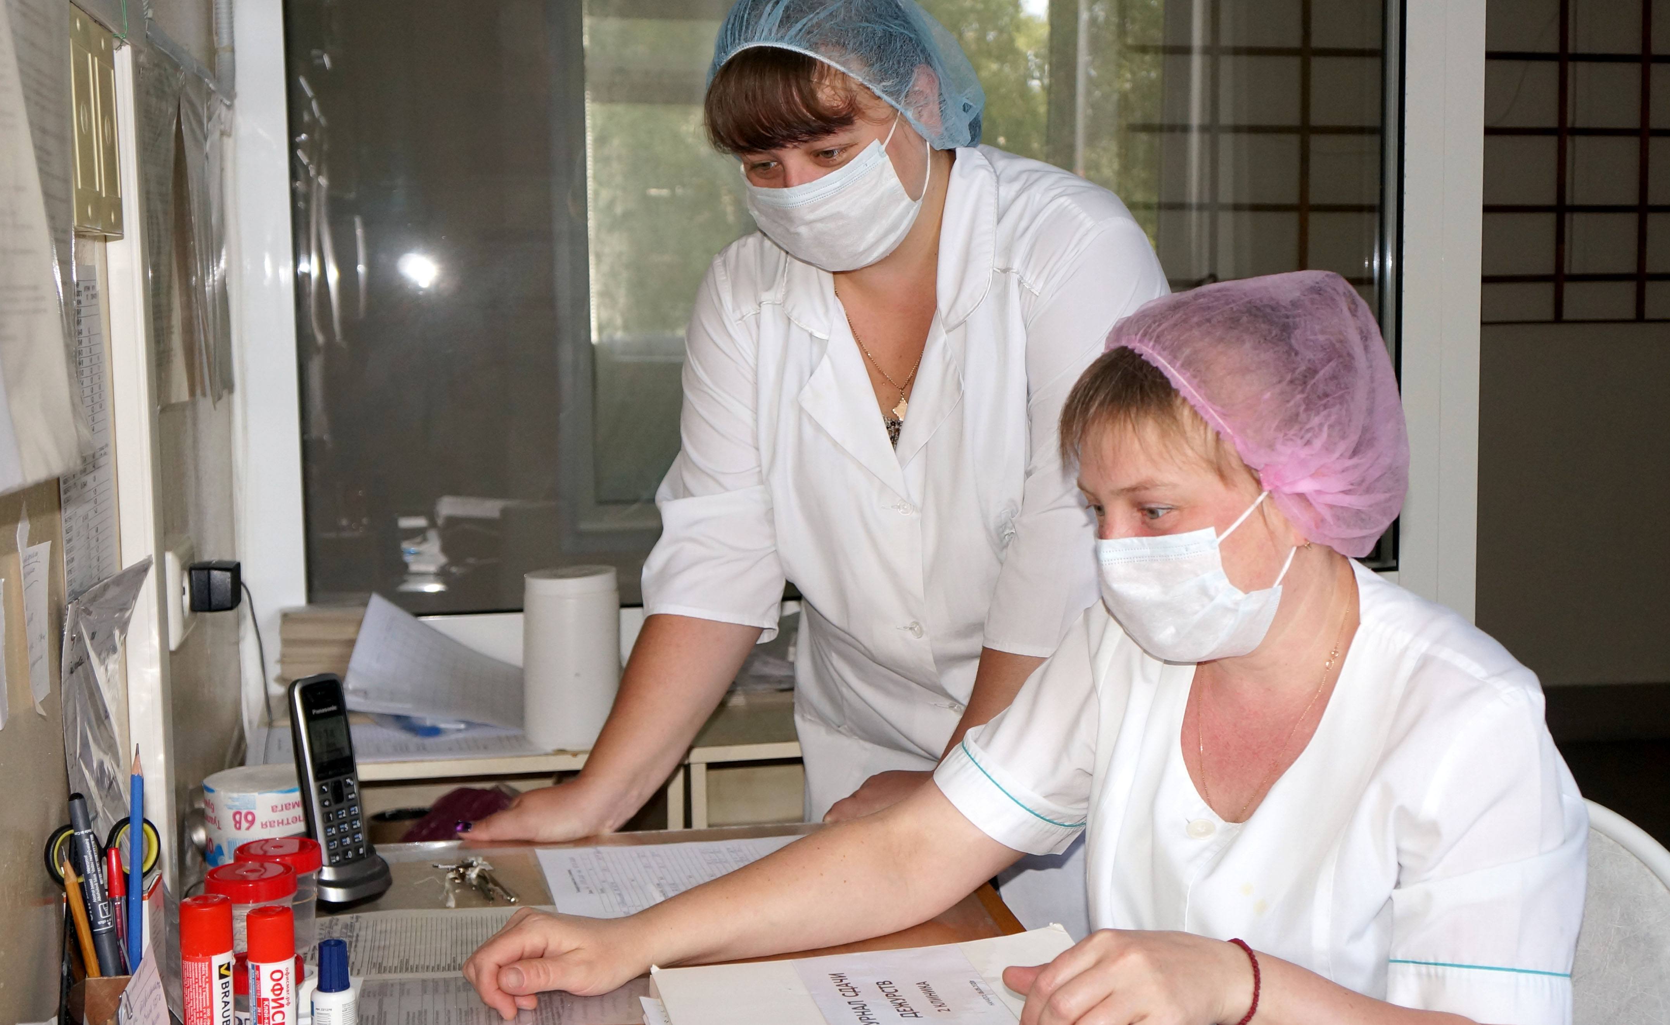
Главное в любом деле – слаженная работа команды

Slide 16
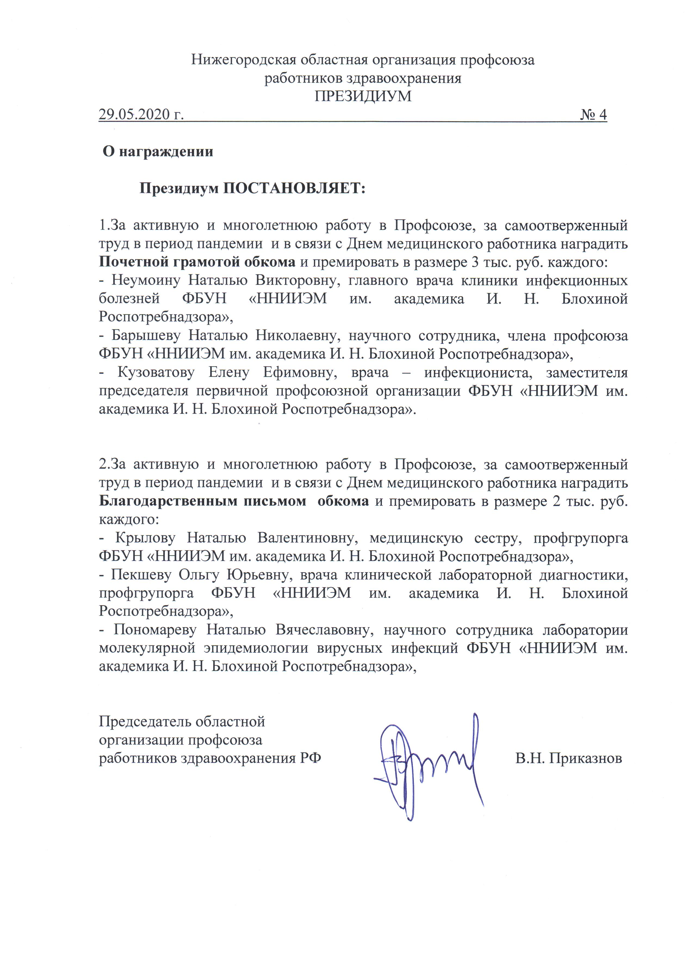




Заслуженные награды
Целый ряд сотрудников - членов ППО института был награжден Почетными грамотами и Благодарственными письмами Нижегородского обкома Профсоюза работников здравоохранения, а директор института проф. Е.И.Ефимов – Почетной грамотой Нижегородского областного объединения организация профсоюзов.

Slide 17

Хочется выразить признательность всем сотрудникам института за их самоотверженный труд во имя здоровья населения и эпидемиологического благополучия страны.
В преддверии дня медицинского работника примите самые теплые поздравления и пожелания крепкого здоровья, благополучия и творческих успехов!

Slide 18
С проФЕССИОНАЛЬНЫМ ПРАЗДНИКОМ,
ДОРОГИЕ КОЛЛЕГИ!
С ДНЕМ МЕДИЦИНСКОГО РАБОТНИКА!
ППО ФБУН ННИИЭМ им.академика И.Н.Блохиной
2020 год

